Slide 1
Груша
Образовательная технология триз

Slide 2
Груша
Системный оператор (старшая группа детей)
Цель: Формировать умение системно мыслить, дать знание о фруктах на примере груши(где и как растут, составные части плода, размножение, польза для человека).Развивать умение подбирать определения и сравнения к слову груша, развитие речевого творчества.
Материал: игрушка Любознайка, груша, листы бумаги расчерченные на 9 клеток и карандаши по количеству детей.
Ход совместной деятельности:1часть Любознайка загадывает загадку про грушу, затем предлогает поиграть в игру «Какое? Как что?»(Дети по очереди отвечают на поставленные вопросы, передавая грушу по кругу- воспитатель записывает ответы детей- в конце игры зачитываются ответы детей в форме загадки).
2 часть «Системный оператор» На доске системный оператор, у детей листы , расчерченные на 9 частей и карандаш. Вспоминаем , что обозначают клетки, в центре рисуем объект- грушу. Начинается беседа- путешествие по клеткам.
-Какая груша?( с помощью каких анализаторов мы узнаём о предмете: Рассмотрим, попробуем на вкус, послушаем, понюхаем, потрогаем)
-Чем была груша раньше? Что помогает превратиться из цветка в грушу?
-Чем груша станет потом?
-Из чего состоит груша?( заполняются клетки системы)
-Посмотрите что получилось.

Slide 3
(Дети рассказывают шагая по клеткам от центра вверх, вниз, вправо, влево).
-Куда пойдём дальше?(Дети выбирают клетку-разговор продолжается)
-Частью чего груша- фрукты могут быть в будущем?
-Частью чего фрукты были раньше?
-Чем груша- семена могут стать в будущем?
-Из каких частей груша состояла в прошлом?
(Дети рассматривают заполненные клетки системного оператора, по желанию рассказывают по рисункам , что узнали о груше)
Физкультминутка Мы по саду шли-шли
Много груш мы нашли.
Собирали- собирали,
Дома в банки закатали
И варенье и компот,
А потом спечём пирог.
-Молодцы, ребятки.
-

Slide 4
Системный оператор-загадка
 | ?

Slide 5
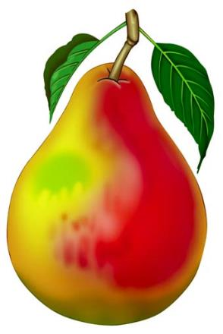
Системный оператор
Загадка
В садочке есть плод,
Он сладок, как мёд,
Румян, как калач,
Но не круглый, как мяч,-
Он под самой ножкой
Вытянут немножко.
Этот фрукт на вкус хорош
И на лампочку похож.

Slide 6
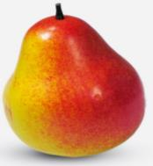
Системный оператор
Частью чего предмет будет являться в будущем
Частью чего предмет являлся в прошлом
Частью чего предмет является
Что предмет представлял собой в прошлом
Как будет выглядеть предмет в будущем
Из каких частей предмет состоит сейчас
Из каких частей предмет будет состоять в будущем
Из каких частей предмет состоял в прошлом

Slide 7
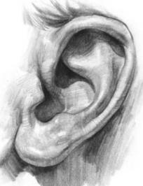
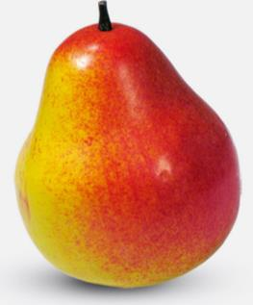
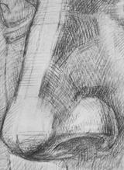
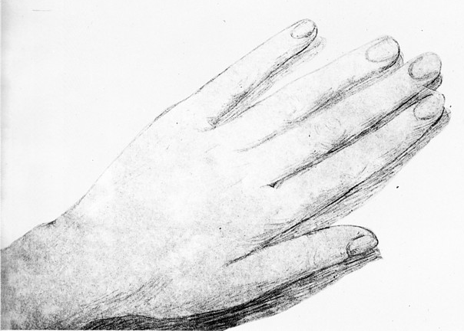
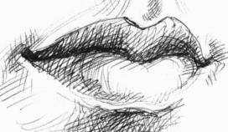
Расскажи: «Какая груша».

Slide 8
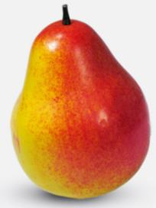
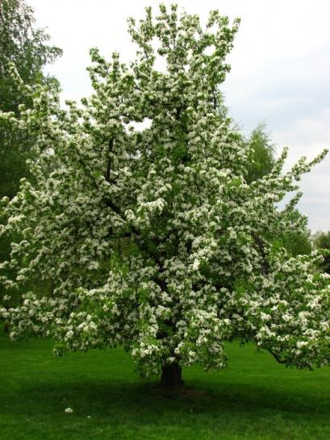
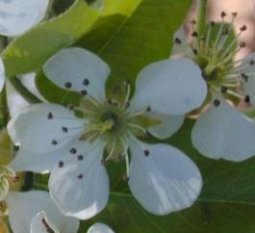
Чем груша была раньше?

Slide 9
Кто помогает цветку превратиться из цветка в грушу?

Slide 10
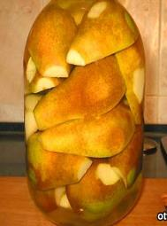
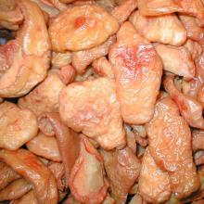
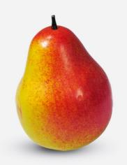
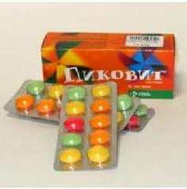
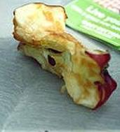
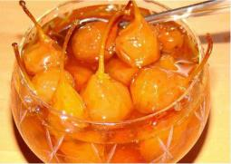
Чем груша станет потом?

Slide 11
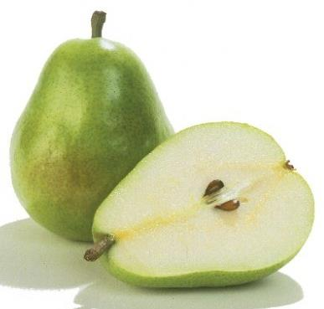
Из чего состоит груша?

Slide 12
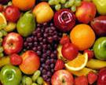
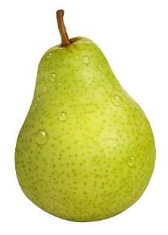
Частью чего является груша?
Поиграем:
«Четвёртый лишний» «Четвёртый лишний»

Slide 13
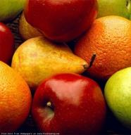
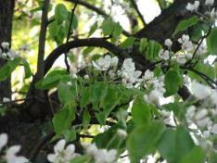
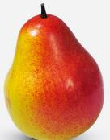
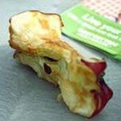
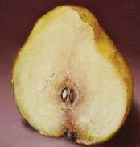
Посмотрите что получилось.

Slide 14
Куда пойдём дальше?
1
3
7
9

Slide 15
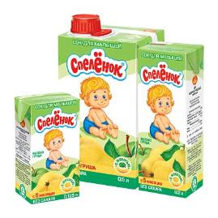
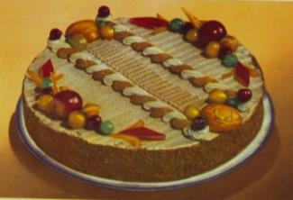
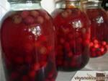
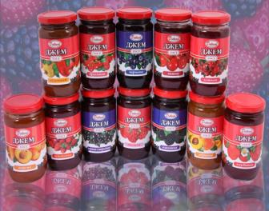
Частью чего груша может быть в будущем?

Slide 16
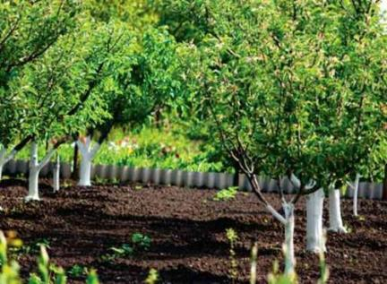
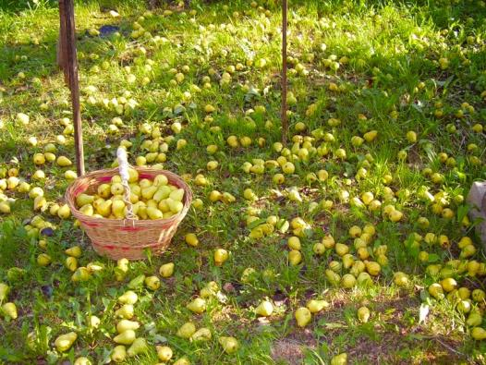
Что было раньше?

Slide 17
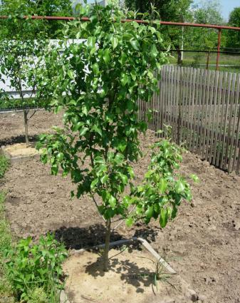
Чем предмет может стать в будущем?

Slide 18
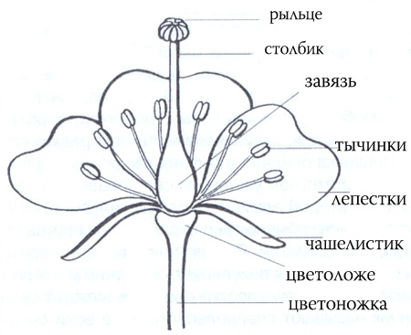
Из каких частей предмет состоял в прошлом?

Slide 19
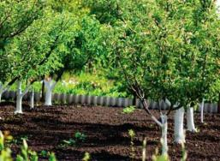
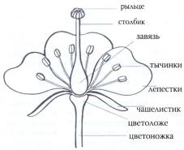
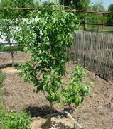
Вот что получилось

Slide 20
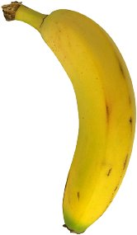
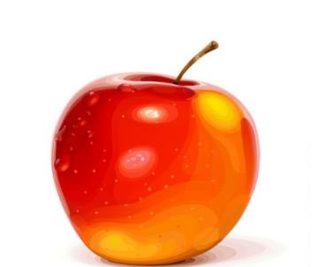
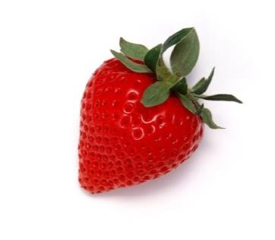
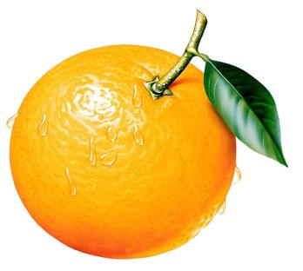
«Четвёртый лишний»

Slide 21
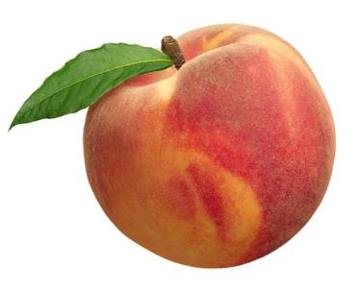
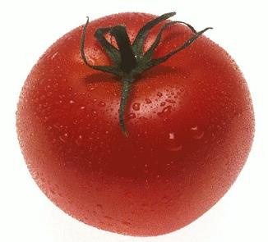
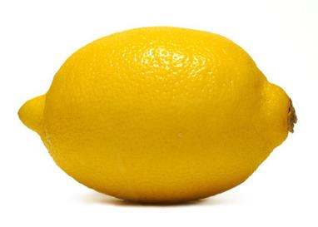
«Четвёртый лишний»

Slide 24
Материал подготовила
Шипкова Вера Николаевна
Воспитатель ГБДОУ детский сад № 91

